Slide 1
Relacyjne Bazy Danych wykład IX

Slide 2
Język baz danych – SQL
Dla relacyjnych baz danych został opracowany specjalny język o nazwie SQL (ang. Structured Query Language - Strukturalny Język Zapytań), umożliwiający dostęp i przetwarzanie danych w bazie danych – na poziomie obiektów modelu relacyjnego tj. tabel i perspektyw.

Slide 3
Ponadto został także opracowany sposób użycia instrukcji tego języka w programach konwencjonalnych języków programowania jak C, C++, Java, Visual Basic.
O użyciu instrukcji języka SQL w językach Visual Basic i Java będzie mowa na następnych wykładach.
Znamienne też jest powszechne stosowanie narzędzi generowania aplikacji klienckich takich jak MS Access czy Oracle Forms bez potrzeby sięgania do tradycyjnego sposobu programowania.

Slide 4
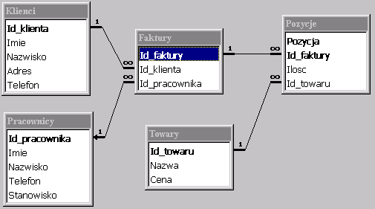

Slide 5
Instrukcja SELECT
Instrukcja SELECT wydobywa dane z bazy danych. Składa się z części nazywanych klauzulami. Trzeba mianowicie określić:
z jakich tabel w bazie danych mają być sprowadzone dane - tak zwaną klauzulę FROM,
jakie warunki mają spełniać dane - tak zwaną klauzulę WHERE i
w jakiej postaci mają się pojawić przed użytkownikiem (aplikacją użytkownika) - tak zwaną klauzulę SELECT.

Slide 6
SELECT nazwa_kolumny,...
FROM nazwa_tabeli
[WHERE warunek];
Uwagi do notacji składniowej:
Zapis: nazwa_kolumny,... daje możliwość użycia jednej lub więcej nazw kolumn rodzielonych przecinkami.
Meta-nawiasy [...] oznaczają opcjonalne fragmenty. To znaczy, powyższa definicja składniowa, w sposób zwarty, definiuje nam dwie postacie instrukcji SELECT:

Slide 7
SELECT nazwa_kolumny,...
FROM nazwa_tabeli;
SELECT nazwa_kolumny,...
FROM nazwa_tabeli
WHERE warunek;

Slide 8
Wypisz imiona i nazwiska pracowników firmy.
SELECT Imie, Nazwisko
FROM Pracownicy;
MsAccess:
W oknie bazy danych wybieramy zakładkę "Kwerendy" ("Queries") a następnie pozycję z listy "Utwórz kwerendę w widoku projekt" ("Create Query in Design View").
Zamykamy okienko "Pokazywanie tabeli" ("Show Table") nie wybierając z listy żadnej tabeli.
Z menu "Plik" ("File") wybieramy opcję "Widok SQL" ("SQL View").
W wyświetlonym okienku wpisujemy tekst instrukcji SELECT po czym ją zapisujemy jako kwerendę i wykonujemy.

Slide 9
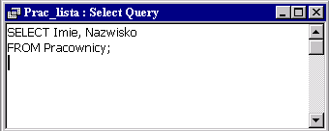
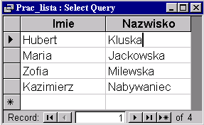

Slide 10
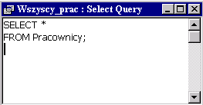
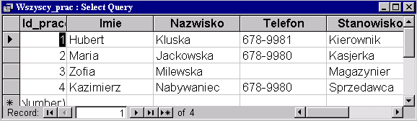
Wypisz zawartość całej tabeli.
SELECT *
FROM Pracownicy;

Slide 11
Wypisywany wynik można formatować używając w tym celu wyrażeń. Załóżmy, że interesuje nas informacja tekstowa o pracownikach. Stosujemy operator konkatenacji napisów '&'. Operator AS daje nam możliwość określenia etykiety dla wynikowej kolumny.
SELECT "Osoba: " & Imie & " " & Nazwisko & " pracuje na stanowisku: " & Stanowisko AS [Informacja o pracownikach]
FROM Pracownicy;

Slide 12
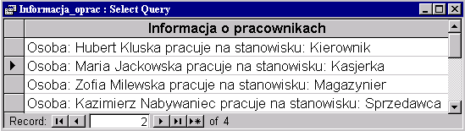
Wypisz pełną informację o klientach w postaci słownej.
SELECT "Klient " & Imie & " " & Nazwisko & " ma identyfikator " & Id_klienta & " numer telefonu " & Telefon & " i adres " & Adres
FROM Klienci;

Slide 13
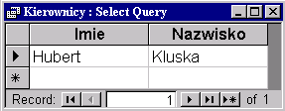
Wypisz wszystkich kierowników.
SELECT Imie, Nazwisko
FROM Pracownicy
WHERE Stanowisko = "Kierownik";

Slide 14
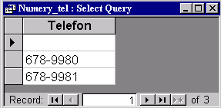
Wyznacz wszystkich klientów o imieniu "Jan".
SELECT Id_klienta, Imie, Nazwisko, Telefon, Adres
FROM Klienci
WHERE Imie = "Jan";
Wypisz numery telefonów pracowników bez powtórzeń.
Operator DISTINCT, który powoduje eliminację powtarzających się wierszy wynikowych.
SELECT DISTINCT Telefon
FROM Pracownicy;

Slide 15
ORDER BY
Kolejną klauzulą instrukcji SELECT jest ORDER BY. Pozwala ona wyspecyfikować kolejność w jakiej mają być sprowadzane z bazy danych wynikowe wiersze.
Klauzula ORDER BY jest klauzulą instrukcji SELECT występującą na jej końcu.
Ma postać:
ORDER BY kolumna [specyfikator], ...
gdzie specyfikator oznacza porządek sortowania wynikowych wierszy albo ASC (rosnący) - domyślny, albo DESC (malejący).

Slide 16
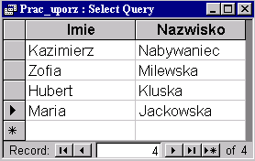
Wypisz pracowników w odwrotnej kolejności alfabetycznej według nazwisk.
SELECT Imie, Nazwisko
FROM Pracownicy
ORDER BY Nazwisko DESC;
Zwykłą kolejność alfabetyczną uzyskujemy podając specyfikator ASC w miejsce DESC. Gdy nie podamy ani ASC ani DESC domyślnie przyjmowany jest specyfikator ASC.

Slide 17
Wypisz informacje o klientach w kolejności alfabetycznej według nazwisk, przy takich samych nazwiskach biorąc pod uwagę imiona, a przy takich samych imionach i nazwiskach niech decyduje Id_klienta.
SELECT Id_klienta, Imie, Nazwisko, Telefon, Adres
FROM Klienci
ORDER BY Nazwisko, Imie, Id_klienta;

Slide 18

IS [NOT] NULL
Operatorem testującym obecność NULL jest IS NULL a drugim testującym brak NULL - IS NOT NULL.
Wypisz pracowników, którzy nie mają określonego numeru telefonicznego.

Slide 19

[NOT] BETWEEN
Operator BETWEEN sprawdza czy dana wartość należy do określonego przedziału wartości - końce przedziału są wliczane do przedziału.
Operator NOT BETWEEN sprawdza - czy dana wartość nie należy do określonego przedziału wartości.
Wypisz pracowników, których identyfikatory znajdują się w określonym przedziale wartości od 2 do 4.

Slide 20

[NOT] LIKE
Operator LIKE sprawdza, czy w danym napisie występuje określony wzorzec - np. czy na początku (podobnie w środku, na końcu) napisu występuje dana litera. Operator NOT LIKE ma działanie odwrotne. Przypominamy z wykładu 6, że znakami uniwersalnymi we wzorcu są: "*" - cokolwiek, "?" - jeden znak.
Wypisz pracowników, których nazwiska zaczynają się na literę "K".

Slide 21
Wyznacz klientów, których nazwiska zaczynają się na literę "K" a kończą się na literę "i".
SELECT Id_klienta, Imie, Nazwisko, Telefon, Adres
FROM Klienci
WHERE Nazwisko LIKE "K*i";

Slide 22
[NOT] IN
Operator IN sprawdza czy wartość podana jakio lewy argument występuje na liście wartości będącej prawym argumentem. Operator NOT IN ma działanie odwrotne. Oto przykład:
Wyznacz pracowników, którzy pracują na stanowiskach kierowniczych.
SELECT Imie, Nazwisko
FROM Pracownicy
WHERE Stanowisko IN ("Dyrektor", "Kierownik", "Prezes");

Slide 23
OR, AND, NOT
Proste warunki logiczne możemy łączyć spójnikami logicznymi: alternatywy "lub", koniunkcji "i" oraz negacji "nie prawda, że".
Wypisz pracowników, których nazwiska kończą się na literę "i”: oraz którzy posiadają określony numer telefonu.
Mamy więc o czynienia z koniunkcją dwóch prostych warunków logicznych.
SELECT Imie, Nazwisko
FROM Pracownicy
WHERE Nazwisko LIKE "*i" AND Telefon IS NOT NULL;

Slide 24
Wyznacz klientów, którzy nie mają określonego numeru telefonu lub adresu.
SELECT Id_klienta, Imie, Nazwisko, Telefon, Adres
FROM Klienci
WHERE Telefon IS NULL OR Adres IS NULL;

Slide 25
Instrukcja INSERT
Instrukcja INSERT służy do wstawiania wierszy do tabeli. Ma dwie klauzule INSERT INTO oraz VALUES:
INSERT INTO tabela(kolumna,...)
VALUES(wartość,...);
Kolumny, które nie występują na liście VALUES uzyskują przy wstawieniu wiersza wartość NULL chyba, że są typu Autonumer (AutoNumber) albo chyba, że zostały dla nich określone wartości domyślne.

Slide 26
Dodaj nowego pracownika do tabeli Pracownicy.
INSERT INTO Pracownicy(Imie, Nazwisko, Stanowisko)
VALUES("Adam", "Sapieha", "Dyrektor");
Na liście kolumn nie występują dwie nazwy kolumn tabeli Pracownicy: Id_pracownika uzyska automatycznie wartość będącą kolejnym numerem, a Telefon – uzyska NULL.

Slide 27
Instrukcja DELETE
Instrukcja DELETE służy do usuwania wierszy z tabeli. Instrukcja ma dwie klauzule: wymaganą DELETE FROM i opcjonalną WHERE.
DELETE FROM tabela
[WHERE warunek];
Z danej tabeli zostają usunięte wszystkie wiersze spełniające podany warunek - gdy brak klauzuli WHERE - wszystkie wiersze tabeli.
Z tabeli Pracownicy usuń wiersze wszystkich osób pracujących na stanowisku dyrektora.
DELETE FROM Pracownicy
WHERE Stanowisko="Dyrektor";

Slide 28
Instrukcja UPDATE
Instrukcja UPDATE służy do aktualizacji wierszy w tabeli. Instrukcja ma trzy klauzule: dwie wymagane UPDATE i SET oraz jedną opcjonalną WHERE.
UPDATE tabela
SET kolumna = wyrażenie, ...
WHERE warunek;
W danej tabeli zostają zmodyfikowane wszystkie wiersze spełniające podany warunek. Modyfikacja polega na zastosowaniu instrukcji przypisania kolumna=wyrażenie do każdej kolumny, której nazwa znajduje się po lewej stronie równości w klauzuli SET.

Slide 29
W tabeli Pracownicy zmień numer telefonu pracowników z "679-9981" na "678-9981".
UPDATE Pracownicy
SET Telefon = "679-9981"
WHERE Telefon = "678-9981";
W tabeli Klienci zmień wartości NULL kolumny Telefon na napis "BRAK".
UPDATE Klienci
SET Telefon = "BRAK"
WHERE Telefon IS NULL;

Slide 30
Operator UNION
Jest możliwość połączenia wyników kilku instrukcji SELECT o ile dają wyniki zgodnych typów danych. Służy do tego operator UNION.
instrukcja_SELECT UNION instrukcja_SELECT
Ta postać zapytania nie ma swojego odpowiednika w siatce kwerendy. Musi być użyte tekstowe okienko do wpisania instrukcji SQL, do którego można dojść na dwa sposoby: albo postępując tak samo jak uprzednio albo po dojściu do siatki kwerendy wybierając z menu "Kwerenda -> Wyłącznie SQL -> Kwerenda składająca" ("Query -> SQL Specific -> UNION").
Wypisz nazwiska wszystkich pracowników i klientów poprzedzając nazwiska pracowników słowem "Pracownik" a nazwiska klientów słowem "Klient".

Slide 31

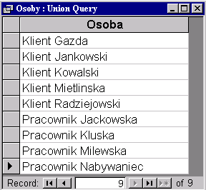

Slide 32
Wśród opcji zebranych w "Kwerenda –> Wyłącznie SQL" ("SQL Specific") są jeszcze dwie:
definicja danych (Data Definition) - instrukcje definiowania danych: tworzenie tabeli (CREATE TABLE), zmiana schematu tabeli (ALTER TABLE) oraz usuwanie tabeli (DROP TABLE) - omówimy je na wykładzie przedmiotu "Systemy baz danych", a także
kwerenda przekazująca (Pass-Through) - zapytanie SQL, które ma być wykonane w odległej bazie danych – składnia rozumiana przez odległą bazę danych (wymaga określenia DSN do zewnętrznego źródła danych).

Slide 33
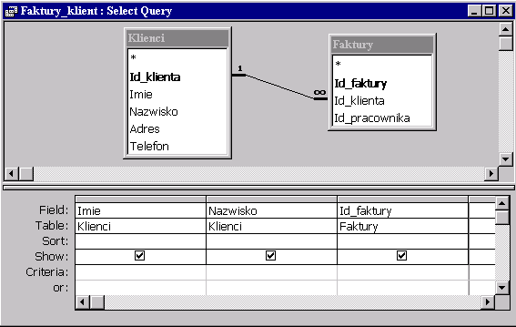

Złożone instrukcje SELECT
SELECT ze złączeniem tabel
Wyświetl klientów załączając numery złożonych przez nich zamówień.

Slide 34
Złączenie wewnętrzne INNER JOIN tabel Klienci i Faktury - z warunkiem złączenia postaci klucz_główny=klucz_obcy. Oto konstrukcja złączenia dwóch tabel występująca w klauzuli FROM:
Tabela1 INNER JOIN Tabela2 ON Tabela1.kolumna1 = Tabela2.kolumna2
Nazwy kolumn są poprzedzane nazwami tabel. W przypadku nazwy Id_klienta zapewnia to jednoznaczność, ponieważ ta sama nazwa jest użyta jako nazwa kolumny w dwóch tabelach.
Złączenie wewnętrzne można określić nie posługując się operatorem INNER JOIN. Mianowicie warunek złączenia dwóch tabel zapisujemy w klauzuli WHERE zamiast we FROM.
FROM Tabela1, Tabela2
WHERE Tabela1.kolumna1 = Tabela2.kolumna2

Slide 35
Złączenie tabel Klienci i Faktury:
SELECT Klienci.Imie, Klienci.Nazwisko, Faktury.Id_faktury
FROM Klienci, Faktury
WHERE Klienci.Id_klienta=Faktury.Id_klienta;
Dla każdego towaru podaj jego nazwę, cenę oraz identyfikatory faktur, w których występuje wraz z zamówioną jego ilością.
SELECT Nazwa, Cena, Id_faktury, Ilosc
FROM Towary INNER JOIN Pozycje ON Towary.Id_towaru = Pozycje.Id_towaru;

Slide 36
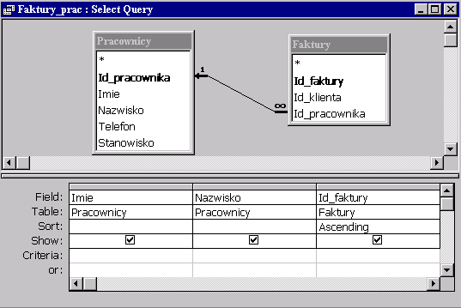
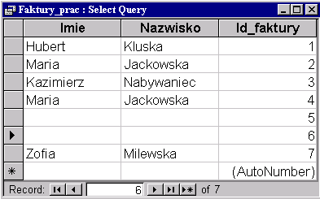
Wyświetl pracowników razem z przyjętymi przez nich zamówieniami.
Złączenie między pracownikami i zamówieniami jest zewnętrzne tzn. przy złączaniu uwzględniamy też faktury, którym nie został przypisany żaden pracownik. Tym wierszom odpowiadają puste pola Imię i Nazwisko tabeli będącej wynikiem zapytania.

Slide 37
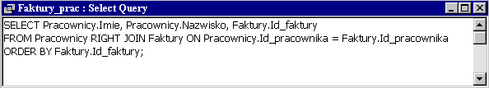
Pojawia się słowo kluczowe RIGHT JOIN sygnalizujące złączenie zewnętrzne. Oto konstrukcja złączenia zewnętrznego dwóch tabel występująca w kaluzuli FROM:
Tabela1 RIGHT JOIN Tabela2 ON Tabela1.kolumna1 = Tabela2.kolumna2
Nazwy kolumn są poprzedzane nazwami tabel. W przypadku nazwy Id_klienta zapewnia to jednoznaczność, ponieważ ta sama nazwa jest użyta jako nazwa kolumny w obu tabelach.

Slide 38
DISTINCT, DISTINCTROW
Operator DISTINCTROW nie występuje w Standardzie SQL - omówimy go za chwilę. Operator DISTINCT występował w jednym z naszych pierwszych zapytań - oznacza on eliminację powtarzających się wierszy.
Aby zobaczyć różnicę działania, porównamy ze sobą wynik zapytania (tego samego złączenia wewnętrznego) w trzech wersjach: bez zastosowania operatorów DISTINCTROW i DISTINCT, z DISTINCTROW, z DISTINCT. W każdym z tych trzech przypadków otrzymujemy inny wynik!
1. Instrukcja:
SELECT Klienci.Imie, Klienci.Nazwisko
FROM Klienci INNER JOIN Faktury ON Klienci.Id_klienta = Faktury.Id_klienta;

Slide 39
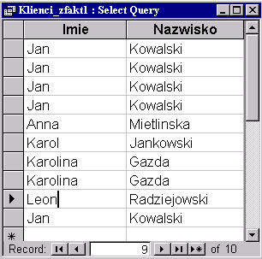
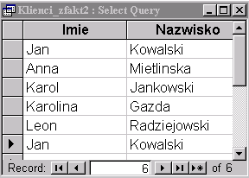
Powtórzenia
2. Instrukcja:
SELECT DISTINCTROW Klienci.Imie, Klienci.Nazwisko
FROM Klienci INNER JOIN Faktury ON Klienci.Id_klienta = Faktury.Id_klienta;
zwraca wynik, w którym mamy do czynienia z jednym powtórzeniem:

Slide 40
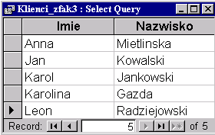
Operator DISTINCTROW dla każdego wiersza tabeli Klienci tworzy osobny wiersz wyniku. W tabeli Klienci występuje dwóch różnych klientów nazywających się "Jan Kowalski" - o różnych identyfikatorach. Każdy z nich ma co najmniej jedną fakturę. Zatem w wyniku dostajemy dwa różne wiersze w zależności, o którego klienta chodzi.
3. Instrukcja:
SELECT DISTINCT Klienci.Imie, Klienci.Nazwisko
FROM Klienci INNER JOIN Faktury ON Klienci.Id_klienta = Faktury.Id_klienta;
zwraca wynik w ogóle bez powtórzeń:
Gdybyśmy w wierszu wynikowym dołączyli kolumnę Id_klienta, wówczas operatory DISTINCT i DISTINCTROW dałyby ten sam rezultat – bez powtórzeń.

Slide 41
Samozłączenie tabeli
Jest jeszcze jeden specjalny rodzaj złączenia mianowicie samozłączenie tabeli czyli złączenie tabeli z nią samą przy pomocy związku klucz obcy-klucz główny (jest to związek rekurencyjny omawiany na wykładzie 3).
Rozważmy związek pokrewieństwa między osobami reprezentowany przy pomocy tabeli, w której dla każdej osoby podajemy informację o jej ojcu i matce.
Mamy więc do czynienia z dwoma kluczami obcymi Ojciec i Matka odwołującymi się do klucza głównego w tej samej tabeli. Na diagramie tabel w MS Access trzeba wprowadzić kopie tej samej tabeli, aby określić jej samozłączenia - inaczej niż w MS Visio.

Slide 42
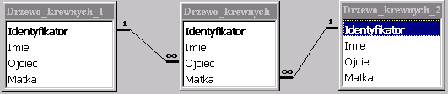
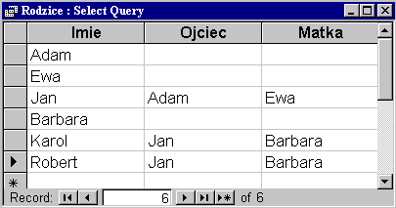
Interesuje nas tabelka, w której dla każdej osoby będą podane imiona jej ojca i matki.

Slide 43

Aby zdefiniować takie zapytanie, wprowadzamy trzy kopie tej samej tabeli:
D – oznacza wiersz osoby, dla której określamy jej rodziców,
D1 – oznacza wiersz ojca,
D2 – oznacza wiersz matki.
Aliasy D, D1, D2 wprowadzamy w klauzuli FROM a nazwy Ojciec i Matka w klauzuli SELECT.

Slide 44
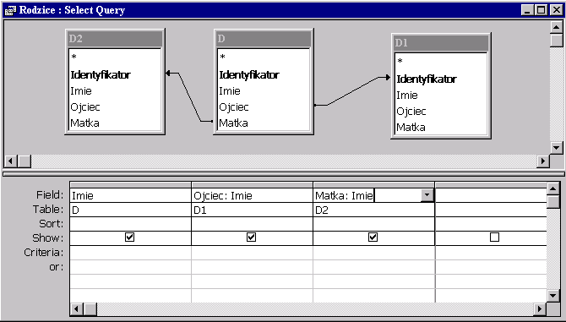
Zapytanie to moglibyśmy zdefiniować również w siatce kwerendy – wprowadzając trzy kopie tej samej tabeli i dwa związki – ze złączeniem zewnętrznym, aby uwzględnić osoby, które nie mają określonego ojca lub matki.

Slide 45
Dla każdej osoby wyznacz jej dziadków.
SELECT D.Imie, D2.Imie AS Dziadek
FROM Drzewo_krewnych AS D2 RIGHT JOIN (Drzewo_krewnych AS D1 RIGHT JOIN Drzewo_krewnych AS D ON D1.Identyfikator = D.Ojciec) ON D2.Identyfikator = D1.Ojciec
UNION
SELECT D.Imie, D2.Imie AS Dziadek
FROM Drzewo_krewnych AS D2 RIGHT JOIN (Drzewo_krewnych AS D1 RIGHT JOIN Drzewo_krewnych AS D ON D1.Identyfikator = D.Matka) ON D2.Identyfikator = D1.Ojciec;

Slide 46
Funkcje sumaryczne
Specjalną rolę w zapytaniach pełnią funkcje sumaryczne takie jak COUNT(), MAX(), MIN(), SUM(), AVG() obliczające odpowiednio liczbę wartości, maksymalną wartość, minimalną wartość, sumę wartości, wartość średnią – z wartości wyrażenia będącego argumentem funkcji po wszystkich wierszach. Na ogół jako argumentu używamy nazwy kolumny.
Na przykład instrukcja:
SELECT Count(Id_towaru), Min(Cena), Max(Cena), Sum(Cena), Avg(Cena)
FROM Towary;
wypisze w jednym wierszu: ile jest różnych towarów w tabeli Towary, jaka jest ich minimalna cena, jaka jest ich maksymalna cena, jaka jest suma cen i jaka jest średnia wartość cen towarów zapisanych w tabeli Towary.

Slide 47
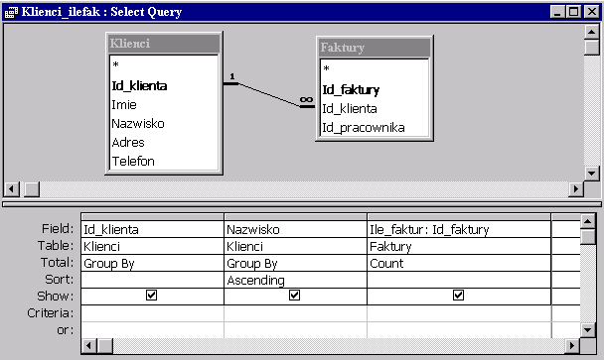
GROUP BY
Kolejna omawiana przez nas klauzula instrukcji SELECT to GROUP BY.
Umożliwia ona podział na grupy wierszy i podsumowywanie grup. Najpierw rozważmy zadanie:
Dla każdego klienta wyznacz ile złożył zamówień.
Skorzystajmy jak poprzednio z siatki zapytania rozszerzając ją o nowy wiersz z podsumowaniami - z menu "Widok -> Sumy" ("View -> Totals").

Slide 48
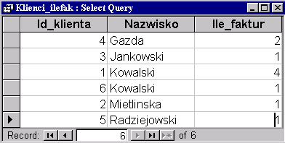
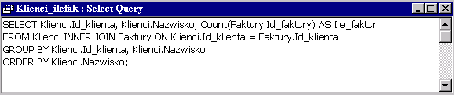
Dla kolumn Id_klienta i Nazwisko wybieramy "Grupuj" ("Group By") a dla kolumny Id_faktury wybieramy funkcję podsumowującą "Zlicz" ("Count") i poprzedzamy ją identyfikatorem Ile_faktur. W wyniku otrzymujemy dla każdego klienta, ile ma faktur:

Slide 49
Zaraz po klauzuli FROM pojawiła się nowa klauzula GROUP BY nakazująca pogrupowanie wierszy uzyskanych w wyniku złączenia INNER JOIN i filtrowania WHERE. Specyfikacja wartości w klauzuli SELECT dotyczy podziału na grupy określonego w klauzuli GROUP BY.
W klauzuli SELECT mogą występować kolumny z klauzuli GROUP BY, jak również funkcje podsumowujące dla kolumn, które nie występują w klauzuli GROUP BY.
GROUP BY kolumna, ....

Slide 50
Dla każdego towaru podaj jego nazwę, cenę oraz liczbę faktur, w których występuje wraz z łączną jego wartością we wszystkich zamówieniach.
SELECT Nazwa, Cena, Count(Id_faktury) AS Liczba, Sum(Ilosc)*Cena AS Wartosc
FROM Towary INNER JOIN Pozycje ON Towary.Id_towaru = Pozycje.Id_towaru
GROUP BY Nazwa, Cena;

Slide 51
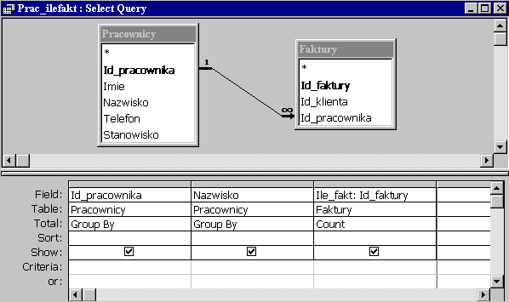
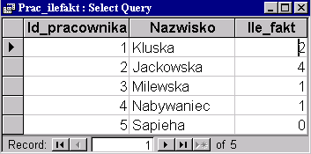
Dla każdego pracownika wyznacz ile wypisał faktur.
Zastosujemy teraz lewostronne złączenie zewnętrzne. Przy złączaniu tabeli Pracownicy i Faktury będziemy teraz uwzględniać również pracowników, którzy nie przyjęli żadnej faktury (ale nie będziemy brać pod uwagę faktur, do których nie został przypisany żaden pracownik). Zaczynamy od siatki zapytania:

Slide 52
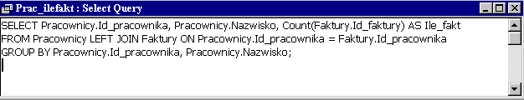
Odpowiednikiem klauzuli WHERE ograniczającej zbiór rozpatrywanych wierszy – dla klauzuli GROUP BY jest klauzula HAVING.
GROUP BY kolumna, ....
HAVING warunek
Warunek klauzuli HAVING dotyczy grup a nie samych wierszy z tabel. Mogą w nim występować kolumny grupujące z listy GROUP BY lub funkcje sumaryczne w zastosowaniu do pozostałych kolumn – nie występujących na liście GROUP BY.

Slide 53
Na przykład w ostatnim przykładzie możemy ograniczyć wypisywane wiersze do grup, które dotyczą pracowników, którzy wydali co najmniej trzy faktury.
SELECT Pracownicy.Id_pracownika, Pracownicy.Nazwisko, Count(Faktury.Id_faktury) AS Ile_fakt
FROM Pracownicy LEFT JOIN Faktury ON Pracownicy.Id_pracownika = Faktury.Id_pracownika
GROUP BY Pracownicy.Id_pracownika, Pracownicy.Nazwisko
HAVING Count(Faktury.Id_faktury)>=3;

Slide 54
Zasady wykonywania zapytania grupującego
1. Jeśli występuje operator algebraiczny UNION, to powtórz poniższe kroki 2-7 dla każdego jego składnika.
2. Oblicz tabele w klauzuli FROM wykonując operacje INNER JOIN, LEFT JOIN i RIGHT JOIN. Rozważ kolejno wszystkie kombinacje ich wierszy.
3. Do każdej kombinacji wierszy zastosuj warunek WHERE. Pozostaw tylko kombinacje wierszy dające wartość True - usuwając wiersze dające False lub Null.
4. Podziel pozostające kombinacje wierszy na grupy.
5. Do każdej grupy zastosuj warunek w klauzuli HAVING. Pozostaw tylko grupy, dla których wartość warunku jest True.
6. Dla każdej pozostającej grupy wierszy oblicz wartości wyrażeń na liście SELECT.
7. Jeśli po SELECT występuje DISTINCT, usuń duplikaty wśród wynikowych wierszy.
8. Jeśli trzeba, zastosuj operator algebraiczny UNION.
9. Jeśli występuje klauzula ORDER BY, wykonaj sortowanie wynikowych wierszy zgodnie ze specyfikacją.

Slide 55
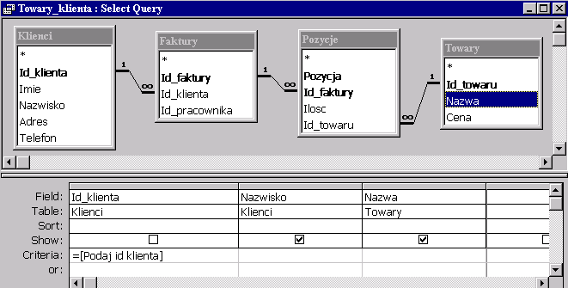
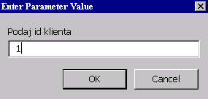
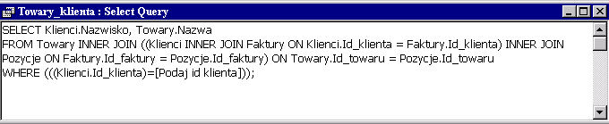
Kwerenda sparametryzowana
Czasami jest wygodnie mieć kwerendę uzależnioną od parametru np. od nazwiska osoby, nazwy firmy itp.

Slide 56
Podzapytania
Czytelnik z pewnością zauważył brak istotnej cechy, która jest typowa dla języków programowania – mianowicie zagnieżdżania instrukcji – zgodnego ze strukturalnym podejściem do rozwiązywania problemów. Według tej metody rozwiązywania problemów: dzielimy nasz problem na podproblemy, rozwiązujemy podproblemy, a następnie używając ich rozwiązań konstruujemy rozwiązanie całego problemu. Język SQL nazywa się "strukturalnym językiem zapytań" więc ma też możliwość podejścia strukturalnego. Rozważmy problem, w którym łatwo zidentyfikować podproblem.
Wyznacz towar, który ma najwyższą cenę.
Podproblemem jest tutaj "wyznacz najwyższą cenę towaru". Zapytanie SELECT Max(Cena) FROM Towary - oblicza najwyższą cenę zapisaną w kolumnie Cena tabeli Towary.

Slide 57
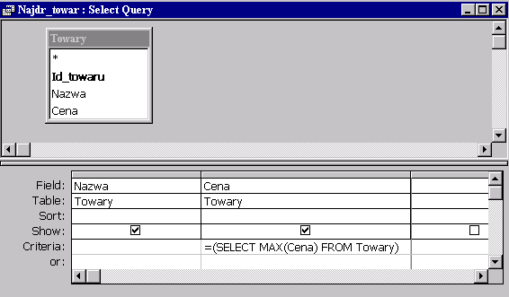
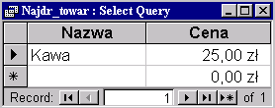


Slide 58
Wyznacz towar, którego ilość jest największa na zamówieniu.
W pierwszym kroku znajdujemy maksymalną ilość towaru na fakturze:
SELECT MAX(Ilosc) As Maks
FROM Pozycje;
W drugim kroku używając podzapytania znajdujemy towar (lub towary), którego ilość jest maksymalna na fakturze:
SELECT Nazwa, Ilosc
FROM Pozycje INNER JOIN Towary ON Pozycje.Id_towaru = Towary.Id_towaru
WHERE Ilosc = (SELECT MAX(Ilosc) FROM Pozycje);

Slide 59
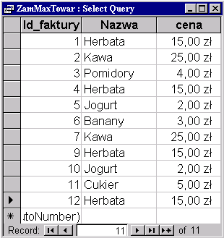
Zauważmy, że w podzapytaniu nie skorzystaliśmy z nazw kolumn wprowadzonych w głównym zapytaniu. Takie podzapytanie nazywamy zwykłym - zbiór wynikowych wierszy nie zmienia się i nie zależy od wierszy w głównym zapytaniu. Podzapytanie nazywamy skorelowanym jeśli zbiór wyników podzapytania zależy od wartości występujących w wierszach w głównym zapytaniu.
Dla każdego zamówienia wyznacz nazwę najdroższego towaru na tym zamówieniu.

Slide 60
Rozwiązujemy postawiony problem zakładając na chwilę, że umiemy rozwiązać podproblem - znalezienia maksymalnej ceny wśród towarów występujących na fakturze o danym numerze Faktury.Id_faktury. Zaznaczony na czerwono numer pojawia się w wierszu głównego zapytania i następnie jest przekazywany i używany przez podzapytanie. Służy więc do korelacji głównego zapytania z podzapytaniem.
SELECT Faktury.Id_faktury, Towary.Nazwa, Towary.cena
FROM Towary INNER JOIN (Faktury INNER JOIN Pozycje ON Faktury.Id_faktury = Pozycje.Id_faktury) ON Towary.Id_towaru = Pozycje.Id_towaru
WHERE
Towary.Cena=<MAX Towary.Cena na fakturze o numerze Faktury.Id_faktury>
ORDER BY Faktury.Id_faktury;

Slide 61
Rozwiązujemy teraz wyróżniony przez nas podproblem.
SELECT MAX(Towary.Cena)
FROM Towary INNER JOIN Pozycje ON Towary.Id_towaru = Pozycje.Id_towaru
WHERE Pozycje.Id_faktury = Faktury.Id_faktury;

Slide 62
Składając razem oba rozwiązania otrzymujemy rozwiązanie wyjściowego problemu.
SELECT Faktury.Id_faktury, Towary.Nazwa, Towary.Cena
FROM Towary INNER JOIN (Faktury INNER JOIN Pozycje ON Faktury.Id_faktury = Pozycje.Id_faktury) ON Towary.Id_towaru = Pozycje.Id_towaru
WHERE
Towary.Cena=
(SELECT MAX(Towary.Cena)
FROM Towary INNER JOIN Pozycje ON Towary.Id_towaru = Pozycje.Id_towaru
WHERE Pozycje.Id_faktury=Faktury.Id_faktury)
ORDER BY Faktury.Id_faktury;
Reasumując, otrzymane podzapytanie jest skorelowane, ponieważ wielkość określona w głównym zapytaniu - Faktury.Id_faktury, jest używana w podzapytaniu i wpływa na jego wynik.

Slide 63
Wyznacz fakturę, której sumaryczna wartość jest największa.
W pierwszym kroku definiujemy kwerendę Wartosc_faktur - zapisujemy ją w bazie danych:
SELECT Id_faktury, Sum(Ilosc*Cena) AS Wartosc
FROM Towary INNER JOIN Pozycje ON Towary.Id_towaru = Pozycje.Id_towaru
GROUP BY Id_faktury;
W drugim kroku znajdujemy maksymalną wartość faktury:
SELECT MAX(Wartosc) As Maks
FROM Wartosc_faktur;
W trzecim kroku używając podzapytania znajdujemy fakturę, która przyjmuje maksymalną wartość:
SELECT Id_faktury, Wartosc
FROM Wartosc_faktur
WHERE Wartosc = (SELECT MAX(Wartosc) FROM Wartosc_faktur);

Slide 64
Podzapytania mogą występować tylko po prawej stronie operatorów relacyjnych i muszą zwracać pojedynczą wartość z wyjątkiem operatorów:
IN oraz NOT IN - które akceptują listy wartości,
EXISTS oraz NOT EXISTS - które akceptują dowolne zapytania.
Oto przykład zastosowania operatora IN do wyznaczenia pracowników, którzy przyjęli co najmiej jedną fakturę:
SELECT Imie, Nazwisko
FROM Pracownicy
WHERE Id_pracownika IN (SELECT Id_pracownika FROM Faktury);

Slide 65
Wydaje się, że podobnie przy pomocy operatora NOT IN można znaleźć pracowników, którzy nie przyjęli żadnej faktury.
SELECT Imie, Nazwisko
FROM Pracownicy
WHERE Id_pracownika NOT IN (SELECT Id_pracownika FROM Faktury);
- wynik jest pusty, chociaż w naszej bazie danych mamy pracowników, którzy nie przyjęli żadnego zamówienia.
Bierze to się stąd, że o żadnej wartości nie da się stwierdzić, że jest różna od NULL! A wśród faktur znajdują się faktury, dla których nie został określony żaden pracownik je wypisujący – w tym przypadku został wpisany NULL w polu Faktury.Id_pracownika.

Slide 66
Operatory EXISTS i NOT EXISTS - sprawdzają czy podzapytanie daje pusty zbiór wyników czy nie, np.
EXISTS(SELECT "x" FROM Pracownicy WHERE Stanowisko="Dyrektor")
"istnieje co najmniej jeden pracownik zatrudniony na stanowisku dyrektora". Dla wyniku nie jest istotne co napiszemy na liście SELECT w ramach predykatu EXISTS – najprostsza obliczeniowo jest wartość stała taka jak "x".
Pierwszy przykład dotyczy EXISTS:
Znaleźć pracowników, którzy przyjęli co najmniej jedną fakturę.
Oto rozwiązanie:
SELECT Imie, Nazwisko
FROM Pracownicy
WHERE EXISTS (SELECT "x" FROM Faktury
WHERE Faktury.Id_pracownika=Pracownicy.Id_pracownika);

Slide 67
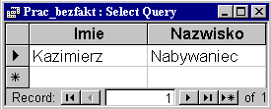
Znajdź pracowników, którzy nie przyjęli żadnej faktury.
Oto rozwiązanie korzystające z operatora NOT EXISTS:
SELECT Imie, Nazwisko
FROM Pracownicy
WHERE NOT EXISTS (SELECT "x" FROM Faktury
WHERE Faktury.Id_pracownika=Pracownicy.Id_pracownika);

Slide 68
Wyznacz klientów, którzy jednocześnie są pracownikami firmy.
Przydałby tu się operator przecięcia (części wspólnej) wyników dwóch zapytań skierowanych odpowiednio do tabel Klienci i Pracownicy. Jednak takiego operatora MS Access 2000 nie wprowadza – chociaż występuje on w Standardzie języka SQL - pod nazwą INTERSECT. Zamiast niego użyjemy podzapytania i operatora EXISTS.
SELECT Klienci.Imie, Klienci.Nazwisko
FROM Klienci
WHERE
EXISTS(SELECT "x" FROM Pracownicy
WHERE Pracownicy.Imie=Klienci.Imie AND Pracownicy.Nazwisko=Klienci.Nazwisko);

Slide 69
Wyznacz klientów, którzy nie są pracownikami firmy.
SELECT Klienci.Imie, Klienci.Nazwisko
FROM Klienci
WHERE NOT EXISTS(SELECT "x" FROM Pracownicy WHERE Pracownicy.Imie=Klienci.Imie AND Pracownicy.Nazwisko=Klienci.Nazwisko);

Slide 70
SQL - (ang. Structured Query Language - Strukturalny Język Zapytań) język stanowiący interfejs do relacyjnej bazy danych. Jest międzynarodowym standardem, do którego stosują się wszyscy producenci relacyjnych i obiektowo-relacyjnych systemów baz danych.
SELECT - instrukcja języka SQL służąca do wydobywania danych z bazy danych. Określa:
z jakich tabel w bazie danych mają być sprowadzone dane - klauzula FROM,
jakie warunki mają spełniać dane - klauzula WHERE i
w jakiej postaci mają się pojawić przed użytkownikiem (aplikacją użytkownika) - klauzula SELECT.
operatory w SQL - IS [NOT] NULL, [NOT] BETWEEN, [NOT] LIKE, [NOT] IN, [NOT] EXISTS, UNION, DISTINCT, DISTINCTROW.

Slide 71
INSERT - instrukcja języka SQL służąca do wprowadzania danych do bazy danych.
DELETE - instrukcja języka SQL służąca do usuwania danych z bazy danych.
UPDATE - instrukcja języka SQL służąca do aktualizacji danych w bazie danych.
UNION - operator sumowania wyników zapytań.
złączenia w SQL - mogą być dokonane przy pomocy specjalnych operatorów na tabelach: INNER JOIN, LEFT JOIN, RIGHT JOIN.
GROUP BY - klauzula instrukcji SELECT służąca do grupowania danych.
zapytanie sparametryzowane - zapytanie wewnątrz którego występują parametry, których wartości na ogół podaje użytkownik przed realizacją zapytania.
podzapytanie - wystąpienie jednego zapytania wewnątrz drugiego. Podzapytanie jest albo proste albo skorelowane z głównym zapytaniem.

Slide 72
Koniec wykładu IX

